Slide 1
Login
Rubén Peredo Valderrama
ESCOM – IPN, México
rperedo@ipn.mx

Slide 2
Login
Descripción:
Login con servlet para validar a los usuarios del proyecto.

Slide 3
Login
Las siguientes figuras muestran la interfaz del Login.

Slide 4
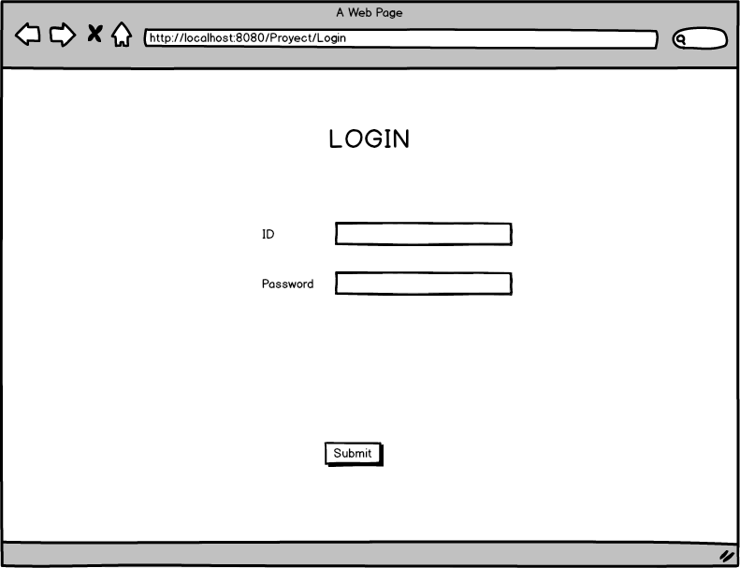
Login - inicio

Slide 5
Login
Un usuario válido recibira el siguiente mensaje.

Slide 6
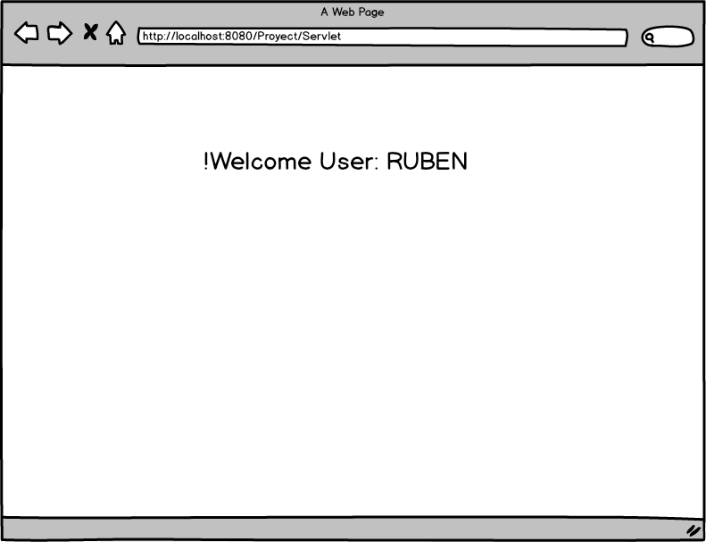
Practice 4

Slide 7
Login
Un usuario no válido recibira el siguiente mensaje.

Slide 8
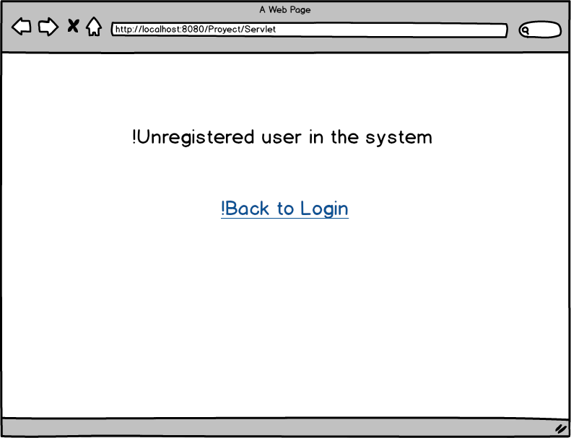
Practice 4

